Slide 1
第五章 酸碱滴定法Acid-base titration
5.1 溶液中的酸碱反应与平衡
5.2 酸碱组分的平衡浓度与分布系数δ
5.3 溶液中H⁺浓度的计算
5.4 酸碱缓冲溶液
5.5 酸碱指示剂
5.6 酸碱滴定原理
5.7 终点误差
5.8 酸碱滴定法的应用

Slide 2
5.3溶液中的H⁺浓度的计算
概述
一元强酸（强碱）
一元弱酸（弱碱）
多元酸（碱）
弱酸与强酸混合
弱酸混合
两性物质
缓冲溶液
先判断溶液性质，再利用相应的公式计算

Slide 3
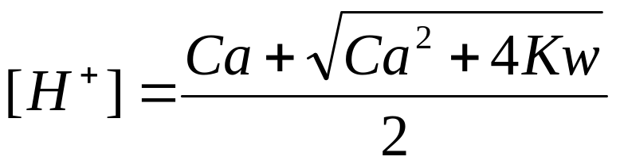
5.3.1强酸或强碱溶液
★ 强酸溶液
A．最简式
[H⁺]=Ca （Ca≥10⁻⁶mol/L）
B．精确式
（Ca<10⁻⁶mol/L）

Slide 4
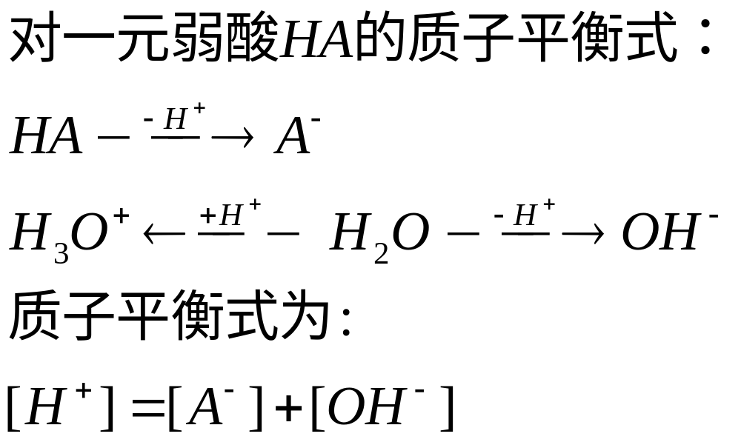
5.3.2弱酸或弱碱溶液
1.一元弱酸（碱）和多元弱酸（碱）
★一元弱酸（P121~122:例8，9，10,11）

Slide 5
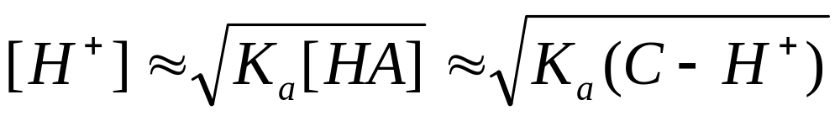
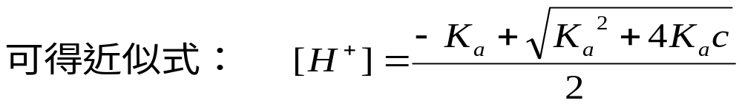

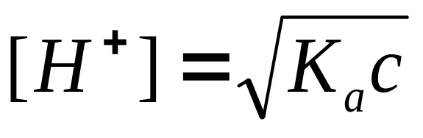
平衡时[H⁺]<<C，则c-[H⁺] ≈ c
最简式

Slide 6
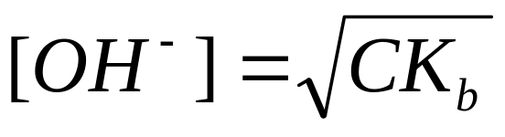
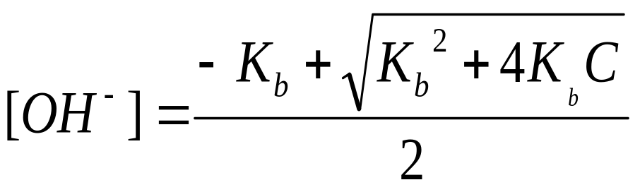
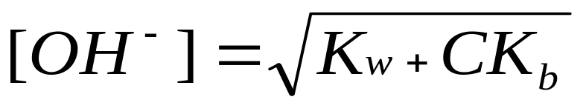
★ 一元弱碱（P 122 例11）
A．最简式：
(CK_{b}≥10K_{w}及C/K_{b}≥100）
B．近似式：
（C K_{b}≥10K_{w}及
C/K_{b}<100）
（C K_{b}<10K_{w}及
C/K_{b}≥100）

Slide 7
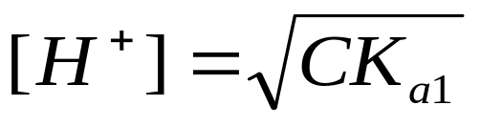
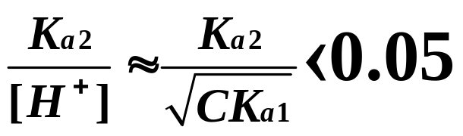
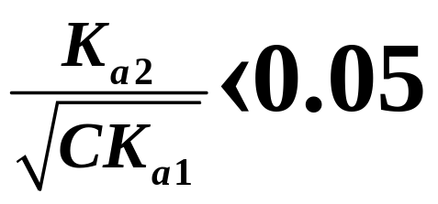
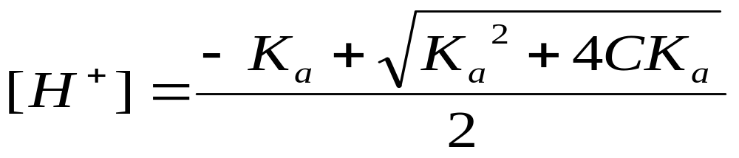
2.多元酸碱溶液
★多元酸（碱） （例12）
A．最简式：
当CK_{a1}≥10K_{w}， C/K_{a1}≥100时
B ．近似式：
当CK_{a1}≥10K_{w}， C/K_{a1}<100时，

Slide 8
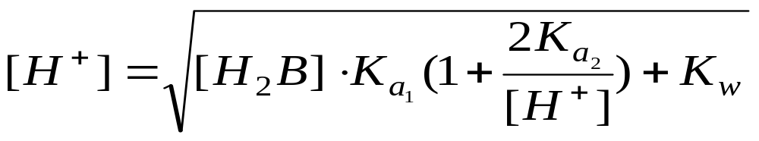
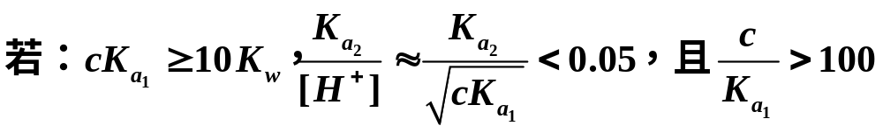
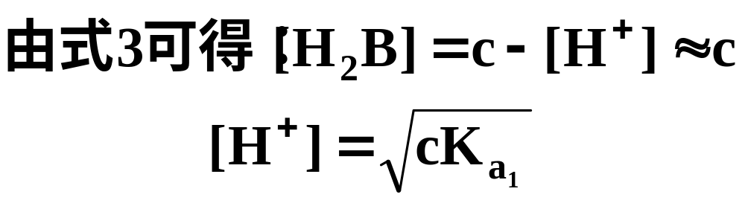
最简式
可见，多元酸（碱）溶液与一元酸（碱） pH计算类似，满足条件时，可将多元酸碱看作一元酸碱来处理，否则，需考虑水解离、多级解离等，可采用迭代法计算处理。

Slide 9
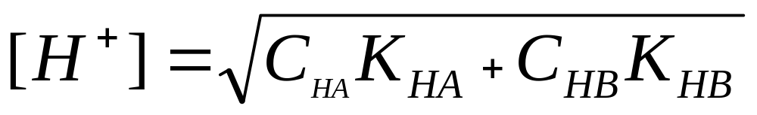
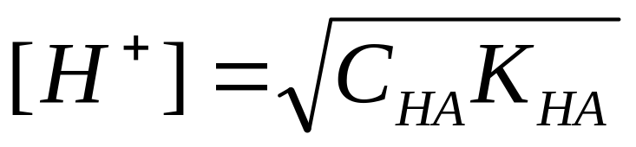
5.3.3混合溶液
1.弱酸或弱碱的混合溶液
两种弱酸的混合（p125 :例13）
HA C_{HA} K_{HA}
HB C_{HB} K_{HB}
最简式
（C_{HA}K_{HA}>20C_{HB} K_{HB}）

Slide 10
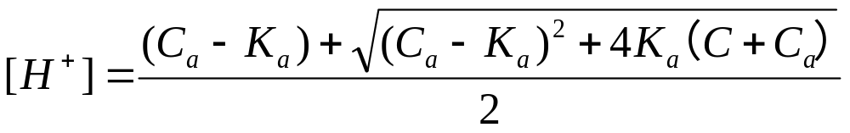
2.强酸与弱酸混合溶液
Ca mol/L HCl + C mol/L HAc
A．最简式
[H⁺]≈C_{a} （C_{a}≥20[Ac⁻]
B．近似式

Slide 11
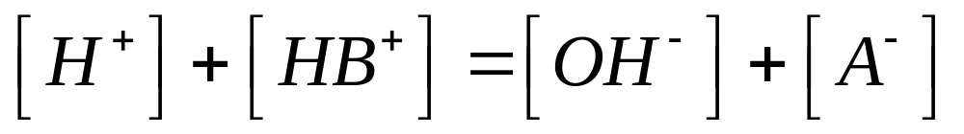
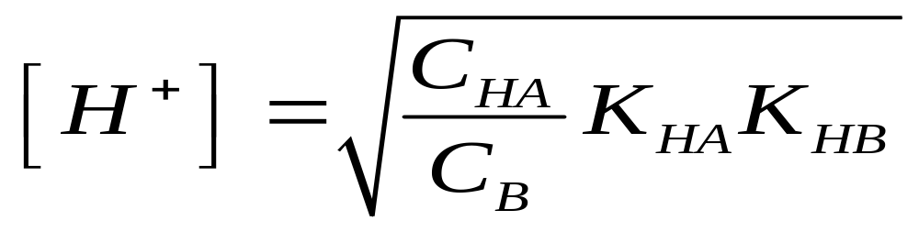
3.弱酸与弱碱的混合溶液
设弱酸与弱碱的混合溶液中弱酸HA 的浓度为C_{HA},弱碱B的浓度为:C_{B},以HA,B,H₂O为参考水准其 质子条件为:
参见教材p125例14题

Slide 12
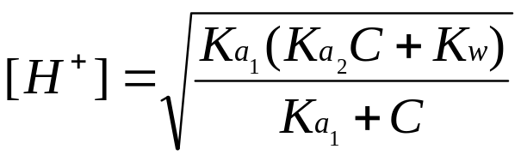
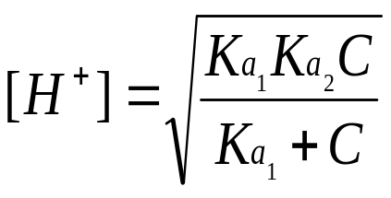
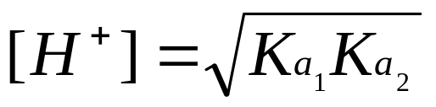
5.3.4两性物质溶液
★1.酸式盐 NaHA （例15,16）
近似式：
（[HA⁻]≈C，忽略HA⁻的离解）
（[HA⁻]≈C，CK_{a2}>10K_{w}忽略HA⁻和水的离解）
最简式：
（[HA⁻]≈C，Ka₂C>10K_{w} C > 10K_{a1}）

Slide 13
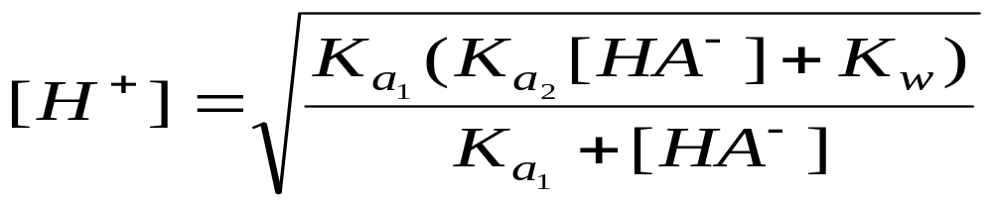
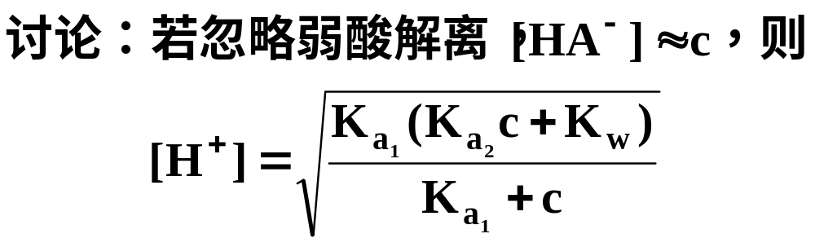
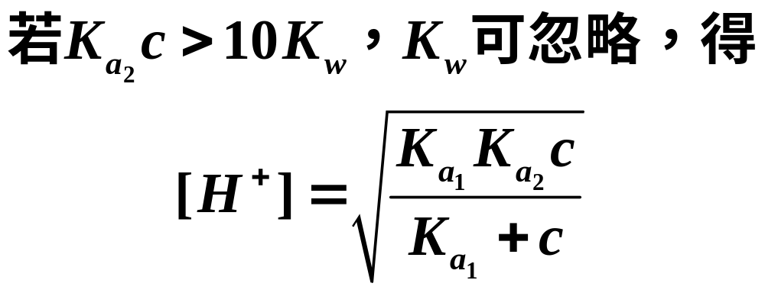
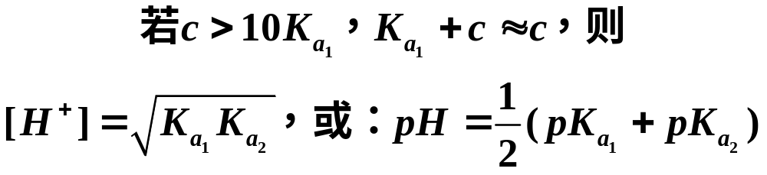
精确式
近似式
近似式
最简式

Slide 14
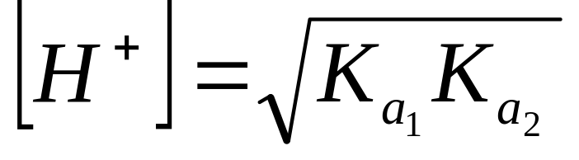
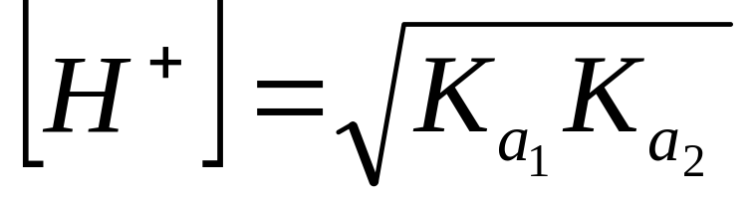
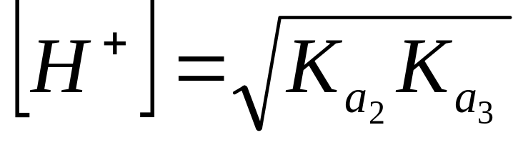
三、两性物质溶液pH值的计算
NaHA
Na H₂PO₄
Na₂HPO₄

Slide 15
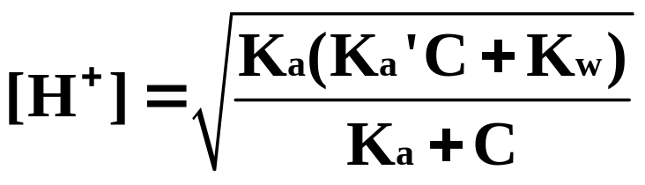
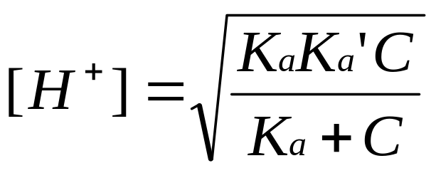
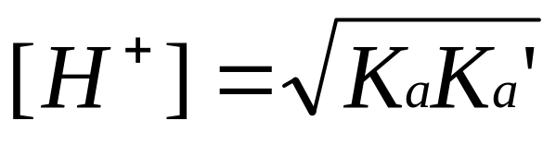
2.弱酸弱碱盐
1.弱酸弱碱盐 （P127-128页例17,18,19）
近似式：
（[HA]=[A⁻]≈C，忽略HA和A⁻的离解）
（[HA]=[A⁻]≈C，K_{a}’C≥10K_{w，}忽略HA、A⁻和水的离解）
最简式：
（[HA]=[A⁻]≈C，K_{a}’C≥10K_{w，} C > 10K_{a}）

Slide 16
溶液中pH计算总结：一般可先列出体系的质子条件，根据质子条件和溶液中各组分的分布分数，列出方程式，再讨论具体的条件，符合条件采用分析浓度代替平衡浓度、忽略次要组分，进行简化处理、计算溶液中[H⁺]。
对于酸碱组成比不是1:1的弱酸弱碱盐溶液，混合溶液（不发生显著的酸碱反应），据具体情况，近似处理。

Slide 17
5.5酸碱缓冲溶液
缓冲溶液是指对体系的某种组分或性质起稳定作用的溶液。酸碱缓冲溶液对溶液的酸度起稳定的作用。
酸碱缓冲溶液在分析化学中的应用是可分为两类：
一类是用于控制溶液酸度的一般酸碱缓冲溶液，这类缓冲溶液大多是由一定浓度的共轭酸碱对所组成。
另一类是标准酸碱缓冲溶液，它是由规定浓度的某些逐级离解常数相差较小的单一两性物质，或由不同型体的两性物质所组成。

Slide 18
5.5.1缓冲溶液pH的计算
例：弱酸HA及其共轭碱A⁻（NaA）组成的缓冲溶液
根据物料平衡：
  MBE：[HA]+[A⁻]=c_{HA} + c_{A}-，….. (a)
  [Na⁺]= c_{A}- ……………… (b)
根据电荷平衡：
  CBE：[H⁺] + [Na⁺] = [OH⁻] + [A⁻] ….. (c)
  由（b）－（c），
  得： [A⁻] = c_{A}- + [H⁺] － [OH⁻]
  由（a）＋（c），
  得：[HA] = c_{HA} － [H⁺] + [OH⁻]

Slide 19
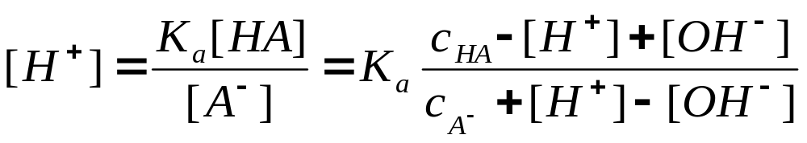
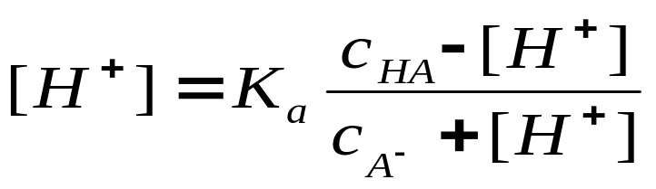
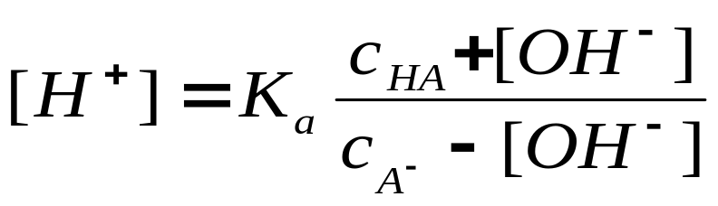
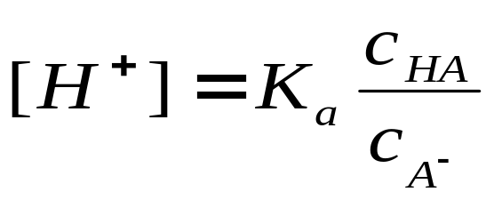
精确式
(1)
  讨论：
  当pH<6时，忽略式（1）中[OH⁻]：
近似式
(2)
  当pH>8时，忽略式（1）中[H⁺]：
近似式
(3)
  当c_{A}- >>[H⁺]－[OH⁻]， c_{HA} >>[OH⁻]－[H⁺]：
最简式
(4)

Slide 20
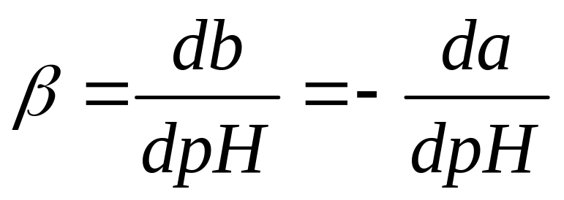
5.5.2缓冲容量
缓冲溶液是一种能对溶液酸度起稳定(缓冲)作用的溶液，如果向溶液加入少量强酸或强碱，或者将其稍加稀释时，缓冲溶液能使溶液的pH值基本上保持不变。也就是说， 缓冲溶液只能在加入一定数量的酸碱，才能保持溶液的pH基本保持不变。
1922年范斯莱克提出以缓冲容量作为衡量溶液缓冲能力的尺度。其定义可用数学式表示为：

Slide 21
缓冲指数具有加合性，以HA-A⁻缓冲体系溶液为例，缓冲液的β为H⁺，OH⁺及HA（或A⁻)三者的和。
即 β=β_{H}⁺ +β_{OH}- +β_{HA}
β=2.3[H⁺]+2.3[OH⁻]+2.3δ_{HA}δ_{A}-C_{总}
对于强酸控制溶液的pH时,可认为
β=2.3[H⁺]

Slide 22
对于强碱控制的缓冲体系,可认为
β=2.3[OH⁻]
对于弱酸弱碱(共轭酸碱对)缓冲体系,可认为
β=2.3δ_{HA}δ_{A}C_{总}
由此可见：
（1）β与酸碱的总浓度有关，总浓度越大，β值越大；
（2）β还与酸碱分布分数有关，当δ_{HA}=δ_{A}⁻ =0.5时（ HA:A⁻=1:1 ），也就是[HA]=[A⁻]，β值最大。
β_{最大}=0.58 C_{总}

Slide 23
2．缓冲范围
对于弱酸（弱碱）及其共轭碱（酸）组成的缓冲体系，由于当δ_{HA}=δ_{A}⁻ =0.5时（ HA:A⁻=1:1 ），也就是[HA]=[A⁻]， β值最大。
而HA:A⁻比离1:1越远，缓冲指数越小。因而缓冲溶液的缓冲作用都有一个有效的pH范围。这个有效pH缓冲范围大约在pKa两侧各一个pH单位之内，即
pH= pKa±1

Slide 24
5.6酸碱指示剂
5.6.1.酸碱指示剂的作用原理
酸碱指示剂自身是弱的有机酸或有机碱，其共扼酸碱对具有不同的结构，且颜色不同。当溶液的pH值改变时，共轭酸碱对相互发生转变、从而引起溶液的颜色发生变化,一般具有很好的变色可逆性。

Slide 25
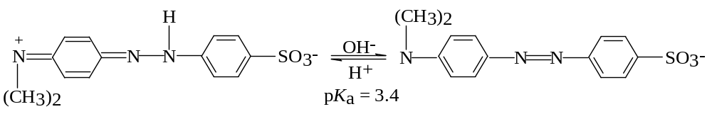
如:甲基橙指示剂 Methyl Orange(MO)—双色
pH≤ 3.1,酸式色，红色
pH≥4.4碱式色，黄色
pH ：3.1~4.4，混合色，橙色

Slide 26
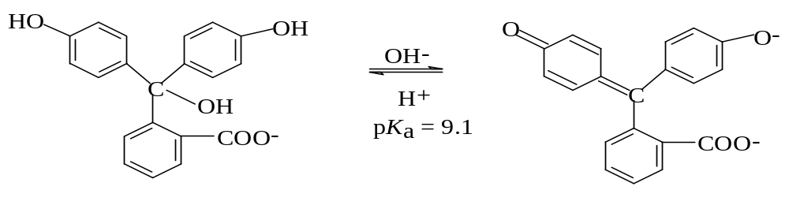
如:酚酞指示剂 Phenolthalein(PP)
pH ≤ 8.0，酸式色，无色
pH ≥ 9.6,碱式色，红色
pH ：8.0~9.6，混合色，微红色

Slide 27

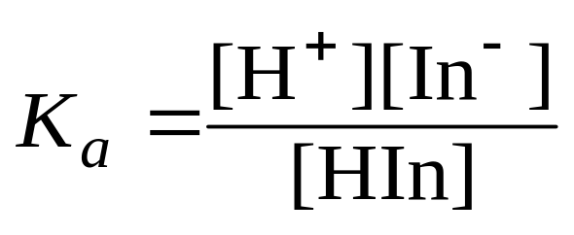
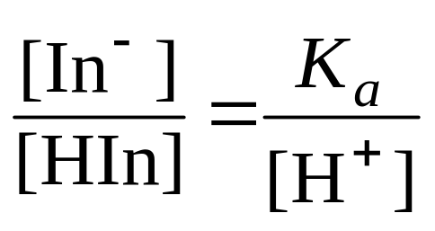
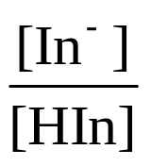

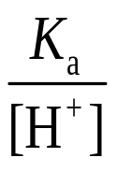
作用原理
酸色
碱色
变色范围
作用于人眼的颜色由 确定，而 又由 确定,因此可由颜色的变化判断[H⁺]的变化,确定滴定的终点。

Slide 28
≥10， 碱式色
≤0.1， 酸式色
=1， pH = pK_{a}
理论变色点，酸碱式的混合色
理论变色范围 pH = pK_{a}±1

Slide 29
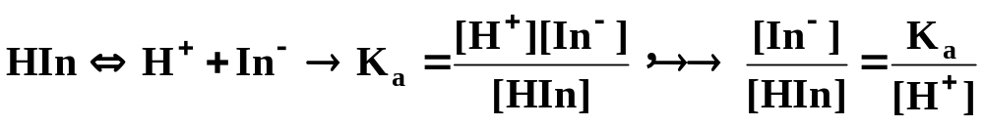
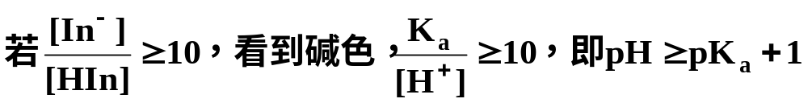
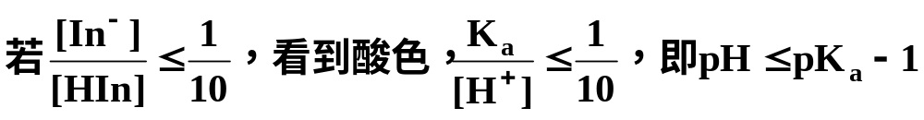

二、 指示剂的变色范围
  对指示剂HIn：

Slide 30
所以指示剂理论变色范围：pH=pKa ± 1
例如：甲基橙pKa=3.4，理论上变色范围应该是pH=2.4～4.4间，而实际变色范围应该是pH=3.1～4.4间。为什么？
  甲基橙pKa=3.4，理论上变色范围应该是pH=2.4～4.4间，但是人眼对红色较敏感，而对黄色不敏感，实践证明，当pH=3.1时，就能观察到明显得红色，不要到pH＝2.4。
  所以指示剂实际变色范围与理论变色范围有一定的差距。

Slide 31
注意：
指示剂的变色范围不是根据pK_{HIn}计算出来的,而是依靠眼睛观察出来的；人眼对各种颜色的敏感程度不同实际与理论略有差别，一般不大于2个pH也不小于1个pH单位，多在1.6～1.8个pH单位。

Slide 32
总结：
指示剂理论变色范围 pH = p K_{In}± 1
指示剂理论变色点
pH = p K_{In} ， [In⁻] =[HIn]
注：
实际与理论的变色范围有差别，深色比浅色灵敏
指示剂的变色范围越窄，指示变色越敏锐

Slide 33
常用的酸碱指示剂：
指示剂 变色范围 酸式色 碱式色 pK_{HIn}
MO(甲基橙)3.1~4.4 红 黄 3.4
MR(甲基红)4.4~6.2 红 黄 5.0
PP(酚酞) 8.0~9.6 无 红 9.1

Slide 34
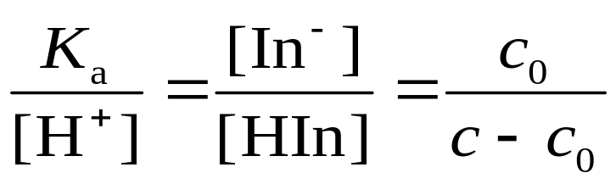
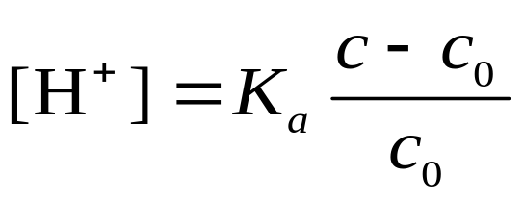
5.6.2指示剂用量
(1) 对于双色指示剂:如甲基橙，从平衡看用量不 影响，但用量太多，二者颜色不易辨别；
(2) 对单色指示剂：用量多少对变色范围有影响。如酚酞碱式色最低浓度为c₀
如果c增大了，因K_{a},c₀是定值[H⁺]会增大，即在较低pH值变色。
例：50~100mL溶液中加入酚酞 2~3滴，pH=9变色
15~20滴，pH=8变色

Slide 35
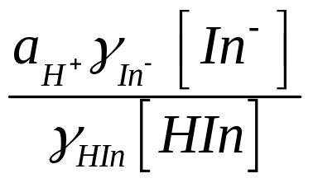







5.6.3离子强度的影响
1.离子强度的影响
Ka⁰＝ ＝ ，
理论变色点时 ＝1
∴ ＝
∴pH＝－log ＝pKa⁰ ＋log ≈ pKa⁰－0.512Z²
可见I↑时，理论变色点的pH减小。有时也要根据具体情况做出判断.

Slide 36
2．温度的影响
T → K_{In} → 变色范围
！注意：如加热，须冷却后滴定
例：甲基橙 18⁰C 3.1~4.4
100⁰C 2.5~3.7 变色范围移动
3．溶剂的影响
极性→介电常数→K_{In} → 变色范围
4．滴定次序
无色→有色，浅色→深色
例： 酸滴定碱 → 选甲基橙
碱滴定酸 → 酚酞

Slide 37
5.6.4混合指示剂
在酸碱滴定中，有时需将滴定终点限制在很窄的范围内(如弱酸、碱滴定) ，需要采用变色范围窄，色调变化鲜明指示剂—混合指示剂。有两种方法：
① 使用两种指示剂，利用彼此颜色之间的互补作用，使变色更加敏锐。如溴甲酚绿和甲基红；② 由指示剂与惰性染料（如亚甲基蓝，靛蓝二磺酸钠）组成的，是利用颜色的互补作用来提高变色的敏锐度。
例如:甲基橙和靛蓝(染料)组成的混合指示剂,
溴甲酚绿和甲基红两种指示剂所组成的混合指示剂

Slide 38

颜色互补凡两种颜色相结合产生白色或灰色，则称其中一种颜色为另一种颜色的互补色。
作用原理
两种指示剂混合
分类
指示剂与染料混合
例：溴甲酚绿——甲基红
溴甲酚绿pKa=4.9
甲基红pka=5.2
溴甲酚绿—甲基红
变色点≈5.1

Slide 39
5.7 酸碱滴定的原理
5.7.1强酸强碱的滴定

Slide 40




一、酸碱滴定反应常数K_{t}
H₃O⁺ + OH⁻ H₂O+ H₂O
OH⁻ + HA A⁻ + H₂O
H₃O⁺ + A⁻ HA + H₂O

Slide 41
讨论：
水溶液中酸碱滴定反应完全程度取决于K_{t}大小
强酸强碱的反应程度最高
弱酸弱碱反应程度较差
K_{t}大小取决于被滴定酸碱的K_{a}或K_{b}
K_{a}或K_{b}是影响酸碱滴定的最重要因素

Slide 42

二、强酸强碱的滴定
H₃O⁺ + OH⁻ H₂O+ H₂O
反应完全程度高
强碱滴定强酸
强酸滴定强碱

Slide 43
（一）强碱滴定强酸
NaOH（0.1000mol/L）→HCl（0.1000mol/L, 20.00mL）
1．滴定过程中pH值的变化
2．滴定曲线的形状
3．滴定突跃
4．影响滴定突跃的因素和指示剂的选择

Slide 44




1．滴定过程中pH值的变化
（1）V_{b} = 0：
（2）V_{b} ＜ V_{a}： SP前0.1% 时 ，加入NaOH 19.98mL

Slide 45

2．滴定曲线的形状
滴定开始，强酸缓冲区，⊿pH微小
随滴定进行 ，HCL ↓ ，⊿pH渐↑
SP前后0.1%， ⊿pH ↑↑ ， 酸→碱
⊿pH=5.4
继续滴NaOH，强碱缓冲区，⊿pH↓

Slide 46









突跃范围

Slide 47
3．滴定突跃
滴定突跃：化学计量点前后0.1% 的变化引起pH值突然改变的现象
滴定突跃范围：滴定突跃范围是指化学计量点前后0.1% 的变化引起pH值突然改变的
范围
用途：利用滴定突跃指示终点

Slide 48
4．影响滴定突跃的因素和指示剂的选择
影响因素：浓度
C↑，⊿pH↑，可选指示剂↑多
例：C↑10倍， ⊿pH↑2个单位
选择原则：
指示剂变色点pH处于滴定突跃范围内
（指示剂变色范围部分或全部落在滴定突跃范围内）

Slide 49

讨论
甲基橙（3.1～4.4）**3.45
甲基红（4.4～6.2）**5.1
酚酞（8.0~9.6）**9.1
1.0 mol/L NaOH→1.0 mol/L HCL
⊿pH=3.3～10.7
选择甲基橙，甲基红，酚酞
0.1mol/Ll NaOH→0.1mol/L HCL
⊿pH=4.3～9.7
选择甲基红，酚酞，甲基橙（差）
0.01mol/L NaOH→0.01mol/L HCL
⊿pH=5.3～8.7
选择甲基红，酚酞（差）

Slide 50
（二）强酸滴定强碱
0.1000mol/L HCl标液 → 0.1000mol/L的 NaOH
滴定曲线形状类似强碱滴定强酸，pH变化相反
滴定突跃范围决定于酸标液浓度及被测碱浓度
指示剂的选择：甲基红，酚酞

Slide 51
三、一元弱酸（碱）的滴定
（一）强碱滴定弱酸
（二）强酸滴定弱碱

Slide 52

（一）强碱滴定弱酸
OH⁻ + HA A⁻ + H₂O
反应完全程度不高
NaOH（0.1000mol/L）→HAc（0.1000mol/L , 20.00mL）
1． (能否准确滴定) 滴定过程中pH值的变化.
2．滴定曲线的形状
3．影响滴定突跃的因素和指示剂的选择
4．弱酸被准确滴定的判别式

Slide 53





1．滴定过程中pH值的变化
（1）V_{b} = 0
滴定初期生成的[Ac⁻]会产生同离子效应，会
使pH急剧升高。
（2）V_{b} ＜ V_{a} ：HAc + NaAc
SP前0.1% 时 ，已加入NaOH 19.98mL

Slide 54







（3）V_{b} = V_{a} ：HAc →NaAc
（4）V_{b} ＞ V_{a} ：NaOH + NaAc
SP后0.1% 时 ，已加入NaOH 20.02mL

Slide 55

2．滴定曲线的形状
滴定前，曲线起点高
滴定开始， [Ac⁻]↓ ，⊿pH↑
随滴加NaOH↑，缓冲能力↑，⊿pH微小
滴定近SP，[HAc]↓，缓冲能力↓↓，⊿pH↑↑
SP前后0.1%，酸度急剧变化，
⊿pH =7.74～9.70比同浓度的氢氧化钠滴定盐酸要小很多。
SP后，⊿pH逐渐↓（同强碱滴强酸）

Slide 56








溶液组成
计算公式
0.00
10.00
18.00
19.80
19.98
突跃范围
20.00
20.02
20.20
22.00
40.00

Slide 57
3．影响滴定突跃的因素和指示剂的选择
影响因素：被滴定酸的性质，浓度
C一定， K_{a}↓，K_{t}↓，⊿pH↓
K_{a}一定，C↓，⊿pH↓（滴定准确性越差）
指示剂的选择：
⊿pH =7.74～9.7，选碱性范围变色的酚酞，百里酚酞
4．弱酸能被准确滴定的判别式：
一般△pH=±0.30作为借助指示剂判别终点的极限值，要使滴定的终点小于±0.2%,则突跃范围应大于0.6pH
C_{a} •K_{a}≥ 10⁻ ⁸

Slide 58

讨论
C_{a} • K_{a}≥ 10⁻⁸（弱酸能准确滴定的条件）
K_{a} ↑，酸性↑，⊿pH ↑
K_{a}﹤10⁻⁹时无法准确滴定
C ↓ ，⊿pH↓，滴定准确性差

Slide 59

（二）强酸滴定弱碱
H₃O⁺ + A⁻ HA + H₂O
反应完全程度不高
HCL（0.1000mol/L）→NH₃•H₂O（0.1000mol/L,20.00mL）
1. 滴定曲线：
与强碱滴定强酸类似，曲线变化相反
2. 影响滴定突跃的因素和指示剂的选择：
（1）影响因素：被滴定碱的性质K_{b}，浓度
（2）指示剂选择：⊿pH =6.34～4.30，
选甲基橙，甲基红
3．弱碱能被准确滴定的判别式： C_{b} •K_{b}≥ 10⁻⁸

Slide 60

讨论
⊿pH =6.34～4.30
选甲基橙，甲基红

Slide 61
三、多元酸（碱）的滴定
多元酸碱被准确分步滴定的判别式：
C_{a} •K_{a}≥ 10⁻⁸ 或C_{b} •K_{b}≥ 10⁻⁸ 可以被准确滴定
K_{a1} / K_{a2}≥ 10⁵ 或K_{bi} / K_{b（i+1）}≥ 10⁵ 可以被分步
准确滴定
（一）多元酸的滴定
（二）多元碱的滴定

Slide 62
（一）多元酸的滴定
H₃PO₄ H ⁺+ H₂PO₄⁻ K_{a1}= 10^{-2. 12}
H₂PO₄⁻ H ⁺+ HPO₄²⁻ K_{a2}= 10^{-7. 21}
HPO₄²⁻ H ⁺+ PO₄³⁻ K_{a3}= 10^{-12. 7}
NaOH（0.1000mol/L）→ H₃PO₄ （0.1000mol/L ，20.00mL）
1．滴定的可行性判断
2．化学计量点pH值的计算和指示剂的选择

Slide 63
1．滴定的可行性判断
C_{a} •K_{a1}≥ 10⁻⁸ 且K_{a1} / K_{a2}＞10⁵ 第一级能准确、
分步滴定
C_{a} •K_{a2}≥ 10⁻⁸ 且K_{a2} / K_{a3}＞10⁵ 第二级能准确、
分步滴定
C_{a} •K_{a3}＜10⁻⁸ 第三级不能被准确
滴定

Slide 64


2．化学计量点pH值的计算和指示剂的选择
（1）当第一级H ⁺被完全滴定后，溶液组成NaH₂PO₄
两性物质.0.1mol·l⁻¹NaOH滴定0.1mol·l⁻¹的H₃PO₄
（2）当第二级H ⁺被完全滴定后，溶液组成Na₂HPO₄
两性物质
甲基橙，甲基红
溴甲酚绿+甲基橙
酚酞，百里酚酞
酚酞+百里酚酞

Slide 65

讨论
根据变色点pH选择指示剂
第一变色点 pH=4.70
选甲基橙，甲基红
溴甲酚绿+甲基橙
第二变色点 pH=9.66
选酚酞，百里酚酞
酚酞+百里酚酞

Slide 66
（二）多元碱的滴定
CO₃²⁻ + H⁺ HCO₃⁻ K_{b1}= 10^{-3.75}
HCO₃ ⁻ + H⁺ H₂CO₃ K_{b2}= 10^{-7.62}
HCl（0.1000mol/L）→ Na₂CO₃ （0.1000mol/L ，20.00mL）
1.滴定可行性的判断
2. 化学计量点pH值的计算和指示剂的选择

Slide 67
1. 滴定可行性的判断
C_{b} •K_{b1}≥ 10⁻⁸ 且K_{b1} / K_{b2}≈10⁵ 第一级能被准确、
分步滴定
C_{b} •K_{b2}≥ 10⁻⁸ 第二级能被准确滴定

Slide 68


2. 化学计量点pH值的计算和指示剂的选择
（1）第一级CO₃²⁻被完全滴定后，溶液组成NaHCO₃
两性物质
（2）当第二级HCO₃⁻被完全滴定后，溶液组成CO₂ + H₂O
(H₂CO₃ 饱和溶液，0.04mol/L）
酚酞
甲基橙

Slide 69

讨论
根据变色点pH选择指示剂
第一变色点 pH=8.37
选酚酞
第二变色点 pH=3.9
选甲基红

Slide 70
对于混合酸的滴定情况与多元酸类似，请参考教材中的第149页有关的内容
当两种弱酸浓度相等时，要求K_{a}/K’_{a}>10⁵;
当两种弱酸浓度不相等时，C₁K_{a}/C₂K’_{a}>10⁵;
当一种强酸与一种弱酸浓度不相等时，一般要求弱酸的离解常数足够小时（一般K_{a}＜10^{－４}），两酸才可分步进行滴定。

Slide 71
5.8 终点误差
(end point error,titration error)
1 强碱滴定强酸
2 强碱滴定一元弱酸
3 强碱滴定多元弱酸

Slide 72



5.8.1 强碱滴定强酸的终点误差

Slide 73



5.8.2 强碱滴定一元弱酸的终点误差

Slide 74


5.8.3 强碱滴定多元弱酸和混合酸的终点误差
H₃A
第一终点
第二终点

Slide 75
例题：
用0.01000mol·L⁻¹NaOH标准溶液滴定0.010mol·L⁻¹，一氯乙酸(HChl)和0.0010 mol·L⁻¹硼酸(H₃BO₃)混合溶液，请计算
(1)滴定一氯乙酸至化学计量点时溶液的pH值?应选用何种指示剂?
(2)化学计量点对硼酸反应的百分率?
(3)滴定至pH = 7.60时的终点误差。(HChl pKa=2.86，H₃BO₃ pKa = 9.24)
(中国科学大学)
指示剂 甲基橙 甲基红 溴百酚蓝 甲酚红 酚 酞
变色范围(pH值) 3.1～4.4 4.4～6.2 6.2～7.6 7.2～8.8 8.0～10.0
颜色变化 红～黄 红～黄 黄～蓝 黄～红 无～红

Slide 76


滴定H₃BO₃（HA）和HChl（HB）到（NaB）时，其PBE方程为：
[H⁺] + [HB ] = [ A－ ] + [ OH－ ] 则：

Slide 77
5.9 酸碱滴定的应用
一、酸碱溶液的配制与标定
酸标准溶液
碱标准溶液
二、应用示例
直接滴定法测定药用NaOH溶液
间接滴定法测定铵盐和有机氮

Slide 78
一、酸碱溶液的配制与标定
（浓度0.01～1mol/L）
1．酸标准溶液
配制方法：间接法（HCl易挥发，H₂SO₄易吸湿）
标定方法
基准物：
无水碳酸钠
易吸湿，300⁰C干燥1小时，干燥器中冷却
1：2反应
硼砂
易风化失水，湿度为60%密闭容器保存
1：2反应
指示剂：甲基橙，甲基红

Slide 79

1、无水碳酸钠（NaCO₃）标定
NaCO₃ + 2HCl =2NaCl+CO₂↑+H₂O
突跃范围：5.0～3.5 指示剂 甲基橙或甲基红

Slide 80

2、硼砂（Na₂B₄O₇·H₂O）
Na₂B₄O₇ + 2HCl + 5H₂O =4H₃BO₃ + 2NaCl
计量点 pH=5.1 指示剂 甲基红

Slide 81
2．碱标准溶液
配制方法：浓碱法
（NaOH易吸收水和CO₂）
标定方法
基准物
邻苯二甲酸氢钾
纯净，易保存，质量大
1：1反应
草酸
稳定
1：2反应
指示剂：酚酞

Slide 82


1、邻苯二甲酸氢钾（KHC₈H₄O₄）
计量点 pH=9.05 指示剂 酚酞

Slide 83

2、草酸（H₂C₂O₄·2H₂O）
H₂C₂O₄+2NaOH= Na₂C₂O₄ + 2H₂O
突跃范围： 7.7～10.0 指示剂 ： 酚酞

Slide 84
二、应用示例
（一）直接滴定法测定药用NaOH溶液
（混碱NaOH+Na₂CO₃）
满足条件：C_{b}•K_{b}≥10⁻⁸
双指示剂法
BaCL₂法

Slide 85


1. 双指示剂法
过程： NaOH HCl / 酚酞 NaCl HCl /甲基橙 -------
Na₂CO₃ V₁ NaHCO₃ V₂ H₂O+CO₂
NaOH消耗HCl的体积为V₁ - V₂
Na₂CO₃消耗HCl的体积为2V₂

Slide 86


2. BaCl₂法
过程： HCl / 甲基橙，V₁
CO₂ + H₂O
NaOH + Na₂CO₃
NaOH + BaCO₃↓
BaCl₂ V₂ HCl / 酚酞
NaCl + H₂O

Slide 87
（二）间接滴定法测定铵盐和有机氮
1. 蒸馏法
2. 甲醛法

Slide 88


1. 蒸馏法
加热
a．NH₄⁺ + OH ⁻ NH₃↑+ H₂O
NH₃ + HCl（定过量） NH₄Cl
HCl(过量）+ NaOH NaCl + H₂O
b．NH₄⁺ + OH ⁻ NH₃↑+ H₂O
NH₃ + H₃BO₃ NH₄⁺ + H₂BO₃⁻
H₂BO₃⁻ + HCl Cl⁻ + H₃BO₃

Slide 89



2. 甲醛法
4NH₄⁺ + 6HCHO (CH₂)₆N₄H⁺ + 3H⁺ + 6H₂O
以酚酞为指示剂，以NaOH滴至浅粉色

Slide 90
铵盐中氮的测定
甲醛法 NaOH
4NH₄⁺ + 6HCHO = (CH₂)₆N₄H⁺+ 3H⁺+ 6H₂O
预中和游离H⁺ (pK_{b} = 8.85)
(PKa=5.15)
n_{NH4}⁺ =n_{N未知} =n_{NaOH}
指示剂 ?
应选择PP !
MRMO
PP
M_{N}
( c V)_{NaOH} · ——
1000
N%= ———————— · 100%
m_{s}

Slide 91

4NH₄⁺ + 6HCHO = (CH₂)₆N₄H⁺ + 3H⁺ + 6H₂O
(CH₂)₆N₄H⁺+3H⁺+4NaOH=(CH₂)₆N₄+4H₂O+4Na
计量点pH≈8.7 指示剂 酚酞

Slide 92

无机铵盐：NH₄Cl，( NH₄)₂SO₄ 不能准确滴定,应用以上方法
有机氮：凯氏定氮
消化 + 以上方法

Slide 93


有机含氮化合物中氮的测定(蒸馏法)
MR
MO
MR
(凯氏定氮法)

Slide 94






磷的测定
用过量NaOH溶解沉淀，
再以标准HNO₃溶液返滴

Slide 95
PO₄³⁻+12MoO₄²⁻+2NH₄⁺+25H⁺ =
11H₂0 + (NH₄)₂H[PMo₁₂O₄₀]·H₂O ↓ → 27OH⁻
→PO₄³⁻ +12MoO₄²⁻ +2NH₃ +16H₂O
过量的OH ⁻用HNO₃返滴定
若用PP.，则pH=8 有三个反应发生：
OH⁻ +H⁺ =H₂O； PO₄³⁻ +H⁺ =HPO₄²⁻；
2NH₃ +2H⁺ =2NH₄⁺
27n_{NaOH} - 3(n_{PO4}3- +n_{NH3}) =24n_{p}
1 P
( c V)_{NaOH} -( c V)_{HNO3}· — · ——
24 1000
P%= ————————————— · 100
m_{s}

Slide 96

SiO₂含量的测定
K₂SiO₃ + 6F⁻ +6H⁺ =K₂SiF₆↓+ 3H₂O
K₂SiF₆ + 3H₂O（沸水） = 2KF + H₂SiO₃ + 4HF
然后用碱标准溶液滴定HF。

Slide 97















PP

Slide 98




7. 有机醛和酮的酸碱滴定的定量分析
(1) 盐酸羟胺法:
R-CHO + NH₂ OHHCl R-CHNOH + H₂O + HCl
R₁-CO-R₂ + NH₂ OHHCl R₁-CNOH-R₂ + H₂O + HCl
用溴酚蓝（3.1～4.6）作指示剂 用标准的NaOH溶液滴定到终点
(2) 亚硫酸钠法 亚硫酸钠有机醛和酮发生如下反应.
R-CHO + Na₂SO₃ + H₂O R-CH(OH)SO₃Na + NaOH
R₁-CO-R₂ + Na₂SO₃ + H₂O R₁-CR₂(OH) SO₃Na + NaOH
用百里酚酞作指示剂 用盐酸标准溶液滴定到终点

Slide 99






练习
1. 已知0.1000mol/L HB溶液的pH=3，计算相同浓度的NaB溶液的pH值
解：

Slide 100



练习
2. 判断在pH=2.0的KCN溶液中的主要存在型体
解：
HCN为主要存在型体

Slide 101





练习
3.某缓冲溶液100mL，HA的浓度为0.25mol/L（pKa=5.3），于此溶液中加入0.2g的NaOH（忽略体积变化）后，pH=5.6，问该缓冲溶液原来的pH值是多少？
解：

Slide 102
练习
4 . 用NaOH标液滴定0.1mol/L的HCL-H₃PO₄混
合液，可以出现几个滴定突跃范围？
解：
两个
第一个突跃为HCL被滴定，H₃PO₄被滴定到H₂PO₄ ⁻
第二个突跃为H₂PO₄⁻被滴定到HPO₄²⁻

Slide 103
练习
5. 浓度均为1.0mol/L的HCL溶液滴定NaOH溶液的滴定突跃范围是pH=3.3~10.7，当浓度变为0.01mol/L时，其滴定突跃范围如何变化？
解：
根据浓度缩小10倍，滴定突跃范围缩小2个单位
所以浓度缩小100倍，滴定突跃范围缩小4个pH单位

Slide 104
练习
6. 有一碱溶液可能是NaOH，NaHCO₃，Na₂CO₃或以上几种物质混合物，用HCl标准溶液滴定，以酚酞为指示剂滴定到终点时消耗HCl V₁ mL；继续以甲基橙为指示剂滴定到终点时消耗HCl V₂ mL，由以下V₁和V₂的关系判断该碱溶液的组成。
（1）V₁ > 0， V₂ = 0
（2）V₂ > 0， V₁ = 0
（3）V₁ = V₂
（4）V₁ > V₂ > 0
（5）V₂ > V₁ > 0

Slide 105
解：
混碱 NaOH 酚酞 NaCl 甲基橙 ------
NaHCO₃ V₁ NaHCO₃ V₂ CO₂
Na₂CO₃ NaHCO₃ CO₂
V₁ > 0， V₂ = 0 NaOH
V₂ > 0， V₁ = 0 NaHCO₃
V₁ > V₂ > 0 NaOH + Na₂CO₃
V₂ > V₁ > 0 NaHCO₃ + Na₂CO₃
V₁ = V₂ Na₂CO₃

Slide 106



练习
7.有工业硼砂1.0000 g，用0.2000 mol/L的HCL滴定至甲基橙变色，消耗24.50 mL，计算试样中Na₂B₄O₇·10H₂O的百分含量和以B₂O₃和B表示的百分含量。
解：
因为化学计量数之比1：2

Slide 107
例8：有一试样重3.00g,可能含有Na₃PO₄·12H₂O,Na₂HPO₄·12H₂O,NaH₂PO₄·H₂O中一种或这些化合物可能的混合物。用甲基橙为指示剂,以0.5000mol/LHCl溶液滴定时需14.00mL.同样重量的用酚酞为指示剂需用5.00mL 0.6000mol/LNaOH标准溶液滴。试判断试样的组成并计算各组份的百分含量。 (Na₃PO₄·12H₂O 358.14; Na₂HPO₄·12H₂O 358.14; NaH₂PO₄·H₂O 138.00 )
解: 用酚酞为指示剂,NaOH标准溶液滴定,消耗NaOH溶液,说明样品中有NaH₂PO₄;用甲基橙为指示剂,消耗一定的HCl标准溶液,说明样品中可能存在Na₂HPO₄或Na₃PO₄,但由于已经确认有NaH₂PO₄,故不能存在Na₃PO₄,显然样品由Na₂HPO₄和NaH₂PO₄组成。
Na₂HPO₄·12H₂O% = [(0.5000×14.00×358.14×10-3)/3.00]×100%=83.6%
NaH₂PO₄·H₂O% = [(0.6000×5.00×138.0×10-3)/3.00]×100%=13.8%

